Slide 1

Facultad de Ciencias Sociales
y Humanística
Departamento de Ciencias Jurídicas
Asignatura: Derecho penal general II
Tema Nro. 18: Teoría de la sanción (II).
Cuestiones de estudio.
1- La adecuación de la sanción.

Slide 2
Objetivos de la conferencia
Comprender la adecuación de la sanción como la función más importante dentro de la esfera penal.
Conocer las diferentes formas de adecuación de la sanción y su respectiva importancia.
Dominar los principios generales en que se sustenta la adecuación de la sanción. Valorar críticamente la importancia y significación del arbitrio judicial.
Aplicar las reglas de adecuación establecidas las instituciones de la Parte General Código Penal a casos prácticos y determinar los marcos penales correspondientes.

Slide 3
Adecuación de la sanción.
1
Administrativa o ejecutiva
3
2
Judicial
Legislativa

Slide 4
Adecuación de la sanción.
3
Judicial
Principio
Proporcionalidad
individualización

Slide 5
Adecuación de la sanción.
3
Judicial
Arbitrio judicial: Facultad que tiene los jueces de elegir la sanción adecuada en los casos concretos, entre las varias clases y medidas de sanciones que autoriza la ley penal. Sin variar la estipulada en norma.

Slide 6
Elementos que tiene en cuenta el tribunal a la hora de adecuar la sanción:
Índole del delito cometido. Articulo 71.1 a)
Circunstancias. Articulo 71.1 b)
Posibilidades de enmiendas. Articulo 71.1 c)
Comportamiento con posterioridad a la comisión del delito. Articulo 71.1 c)
Ley 151/22.

Slide 7
ABREVIATURAS:
Ley 151/22 – Código Penal
MPLN – Marco Legal Penal Normal.
NMP - Nuevo Marco Legal Penal.
LMIN – Límite mínimo de la sanción establecida para el delito
LMAX -- Límite máximo de la sanción establecida para el delito
PL – privación de libertad
MU – multa
A – años
M – meses
D – días.

Slide 8
CIRCUNSTANCIAS DE LA PARTE GENERAL DEL CP QUE ALTERAN EL MPLN. (PN)
1- Delito culposo. Articulo 8.6 Ley 151/22. Facultativa.
6) (…) el tribunal puede rebajar la sanción correspondiente al resultado más grave hasta en un tercio de sus límites mínimo y máximo.
Delito cometido en ocasión de conducir vehículos por la vía pública, artículo 222.2.
MPLN: 6M a 1A de PL.
NMP: 4M a 8M de PL.

Slide 9
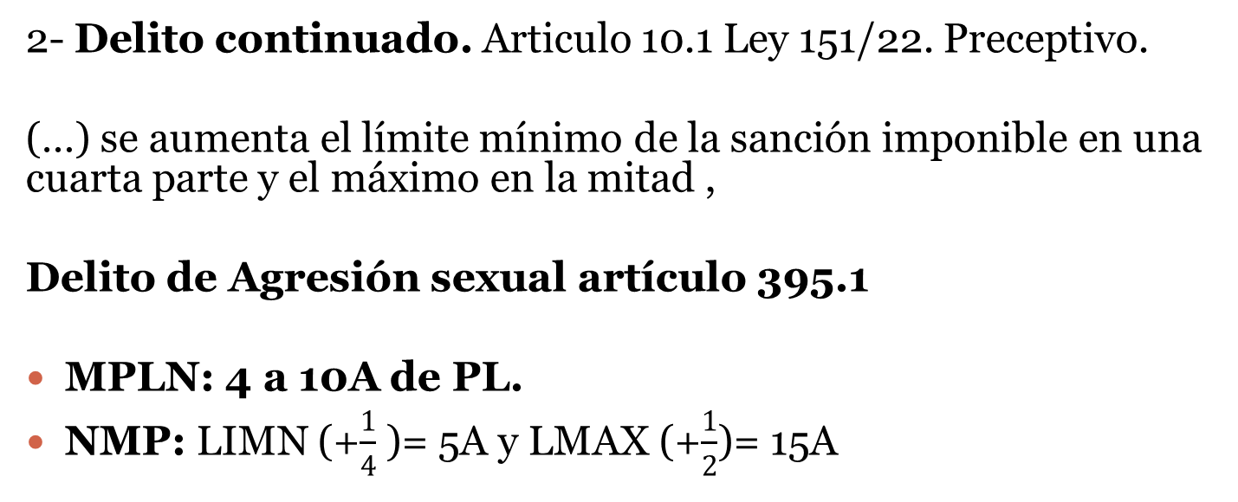
CIRCUNSTANCIAS DE LA PARTE GENERAL DEL CP QUE ALTERAN EL MPLN. (PN)
2- Delito continuado. Articulo 10.1 Ley 151/22. Preceptivo.
(…) se aumenta el límite mínimo de la sanción imponible en una cuarta parte y el máximo en la mitad ,
Delito de Agresión sexual artículo 395.1
MPLN: 4 a 10A de PL.
NMP: LIMN (+$\frac{1}{4}$ )= 5A y LMAX (+$\frac{1}{2}$)= 15A

Slide 10
CIRCUNSTANCIAS DE LA PARTE GENERAL DEL CP QUE ALTERAN EL MPLN. (PN)
3- Tentativa inidónea. Articulo 15 Ley 151/22. Facultativa.
(…) el tribunal puede atenuar libremente la sanción sin ajustarse a su límite mínimo y aun eximirla de ella (…)

Slide 11
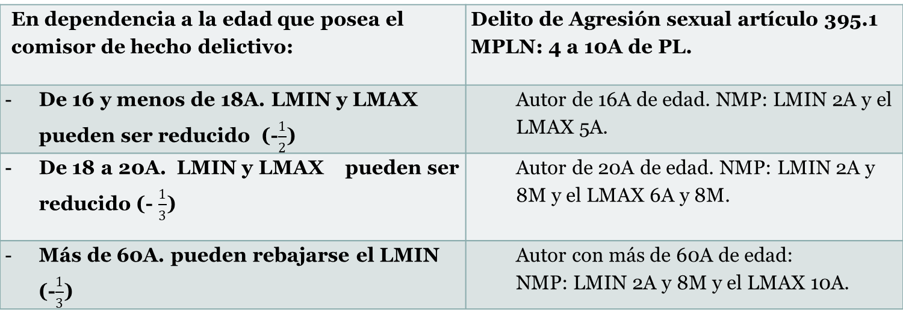
CIRCUNSTANCIAS DE LA PARTE GENERAL DEL CP QUE ALTERAN EL MPLN. (PN)
4 Edad: Artículo 18.1.3.4 Ley 151/22. Facultativa.
En dependencia a la edad que posea el comisor de hecho delictivo: | Delito de Agresión sexual artículo 395.1 MPLN: 4 a 10A de PL.
De 16 y menos de 18A. LMIN y LMAX pueden ser reducido (-$\frac{1}{2}$) | Autor de 16A de edad. NMP: LMIN 2A y el LMAX 5A.
De 18 a 20A. LMIN y LMAX pueden ser reducido (- $\frac{1}{3}$) | Autor de 20A de edad. NMP: LMIN 2A y 8M y el LMAX 6A y 8M.
Más de 60A. pueden rebajarse el LMIN (-$\frac{1}{3}$) | Autor con más de 60A de edad: NMP: LMIN 2A y 8M y el LMAX 10A.

Slide 12
CIRCUNSTANCIAS DE LA PARTE GENERAL DEL CP QUE ALTERAN EL MPLN. (PN)
5- Capacidad mental disminuida. Artículo 22.2 Ley 151/22. Preceptiva.
2) Los límites de la sanción fijados por la ley se reducen a la mitad si en el momento de la comisión del delito el responsable tiene sustancialmente disminuida su facultad para comprender el carácter ilícito de su acción u omisión y dirigir su conducta.
Delito de Agresión sexual artículo 395.1
MPLN: 4 a 10A de PL.
NMP: LMIN 2A y el LMAX 5A.

Slide 13
CIRCUNSTANCIAS DE LA PARTE GENERAL DEL CP QUE ALTERAN EL MPLN. (PN)
6- Exceso de la Legítima defensa. Artículo 23.5 Ley 151/22. Facultativa.
5) (…) el tribunal puede rebajar la sanción hasta en dos tercios de su límite mínimo, y si se ha cometido este exceso a causa de la excitación o la emoción violenta provocada por la agresión, puede prescindir de imponerle sanción alguna.
Delito de ASESINATO artículo 344.
MPLN: 20A a 30A de PL.
NMP: LMIN 6A y 8M y el LMAX 30A

Slide 14
CIRCUNSTANCIAS DE LA PARTE GENERAL DEL CP QUE ALTERAN EL MPLN. (PN)
7- Exceso del Estado de necesidad. Artículo 24.3 Ley 151/22. Facultativa.
3) , el tribunal puede rebajar la sanción hasta en dos tercios, o si las circunstancias del hecho lo justifican, eximirlo de responsabilidad.
Delito de Daño artículo 425.1.
MPLN: 1A a 3A de PL
NMP: LMIN 4M a 1A de PL

Slide 15
CIRCUNSTANCIAS DE LA PARTE GENERAL DEL CP QUE ALTERAN EL MPLN. (PN)
8- Exceso de la Debida obediencia. Artículo 27.3 Ley 151/22. Facultativa.
3) En caso de exceso en los límites de la obediencia al afrontar alguna de las situaciones anteriores, el tribunal puede aplicar la atenuación extraordinaria de la sanción.

Slide 16
CIRCUNSTANCIAS DE LA PARTE GENERAL DEL CP QUE ALTERAN EL MPLN. (PN)
9- Exceso en el Miedo insuperable. Artículo 28.3 Ley 151/22. Facultativa.
2) Cuando el mal temido es menor que el que se produce, pero causa al agente, por sus circunstancias personales, un miedo intenso determinante de su acción, el tribunal puede rebajar hasta en dos tercios el límite mínimo de la sanción imponible .
Delito de Daño artículo 425.1.
MPLN: 1A a 3A de PL
NMP: LMIN 4M a 3A de PL

Slide 17
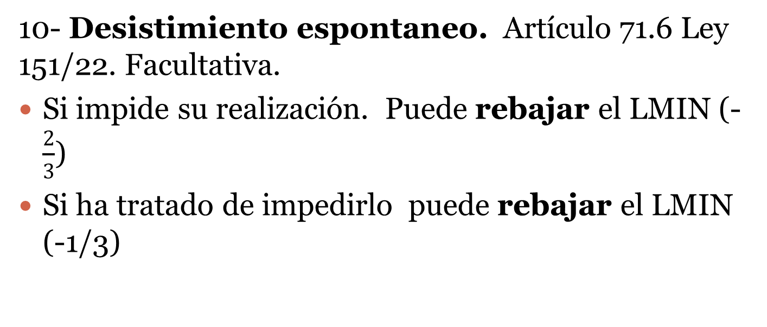
CIRCUNSTANCIAS DE LA PARTE GENERAL DEL CP QUE ALTERAN EL MPLN. (PN)
10- Desistimiento espontaneo. Artículo 71.6 Ley 151/22. Facultativa.
Si impide su realización. Puede rebajar el LMIN (-$\frac{2}{3}$)
Si ha tratado de impedirlo puede rebajar el LMIN (-1/3)

Slide 18
CIRCUNSTANCIAS DE LA PARTE GENERAL DEL CP QUE ALTERAN EL MPLN. (PN)
11- Sanción a imponer excesivamente grave. Artículo 71.7Ley 151/22. Facultativa.
7) El tribunal puede adecuar la sanción dentro del marco previsto para cualquier otra modalidad menos grave del propio delito si, al dictar sentencia en primera instancia, apelación, casación o revisión, considera que la sanción a imponer resulta excesivamente severa, aun si fuera aplicada en el límite mínimo previsto para el delito calificado; si este carece de una modalidad menos grave y no concurren otras reglas de adecuación favorables al sancionado, puede imponerse la sanción dentro del marco previsto para el mismo, rebajando su límite mínimo hasta la mitad.

Slide 19
CIRCUNSTANCIAS DE LA PARTE GENERAL DEL CP QUE ALTERAN EL MPLN. (PN)
12- Delitos que afecten el ámbito económico o patrimonial. Artículo 74.1 Ley 151/22. Facultativa.
1) (…) puede rebajar libremente el límite mínimo de la sanción, si el acusado satisface el daño producido y el perjuicio ocasionado antes de declararse el juicio concluso para sentencia, salvo que otra regla se disponga en este Código.

Slide 20
CIRCUNSTANCIAS DE LA PARTE GENERAL DEL CP QUE ALTERAN EL MPLN. (PN)
13- Delitos cometidos como resultado de la violencia de género o la violencia familiar . Artículo 75.1 Ley 151/22. Facultativa.
1) (…) delitos cometidos como resultado de la violencia de género o la violencia familiar, puede incrementar en un tercio el límite máximo del marco legal de la sanción que corresponda. Adecuación de la sanción en los delitos cometidos como resultado de la violencia de género o la violencia familiar.
Delito de Agresión sexual artículo 395.1
MPLN: 4 a 10A de PL.
NMP: LMIN 4A y el LMAX 13A y 4M.

Slide 21
CIRCUNSTANCIAS DE LA PARTE GENERAL DEL CP QUE ALTERAN EL MPLN. (PN)
14- Actos preparatorios y tentativa. Artículo 77.1 Ley 151/22. Facultativa.
1) (…) se reprimen con las mismas sanciones establecidas para los delitos a cuya ejecución propenden, rebajadas hasta en dos tercios de sus límites mínimos.
Delito de ROBO CON FUERZA EN LAS COSAS artículo 416.1.
MPLN: 3A a 8A de PL
NMP: LMIN 1A y LMAX 8A.

Slide 22
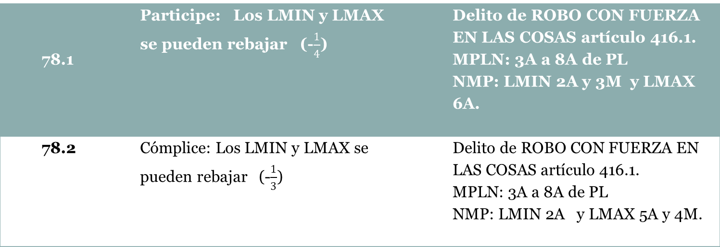
CIRCUNSTANCIAS DE LA PARTE GENERAL DEL CP QUE ALTERAN EL MPLN. (PN)
15- Forma de intervención en el delito. Artículo 78.1.2 Ley 151/22. Facultativa.
78.1 | Participe: Los LMIN y LMAX se pueden rebajar (-$\frac{1}{4}$) | Delito de ROBO CON FUERZA EN LAS COSAS artículo 416.1. MPLN: 3A a 8A de PL NMP: LMIN 2A y 3M y LMAX 6A.
78.2 | Cómplice: Los LMIN y LMAX se pueden rebajar (-$\frac{1}{3}$) | Delito de ROBO CON FUERZA EN LAS COSAS artículo 416.1. MPLN: 3A a 8A de PL NMP: LMIN 2A y LMAX 5A y 4M.

Slide 23
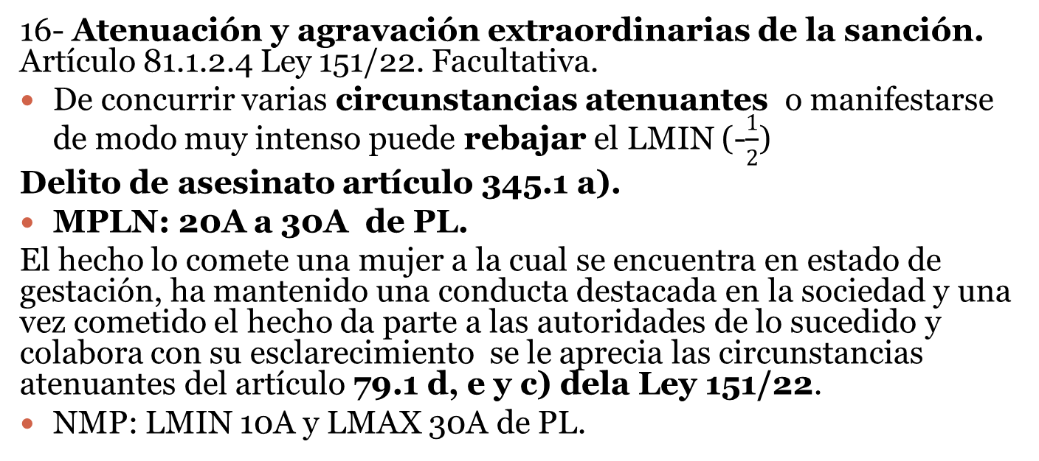
CIRCUNSTANCIAS DE LA PARTE GENERAL DEL CP QUE ALTERAN EL MPLN. (PN)
16- Atenuación y agravación extraordinarias de la sanción. Artículo 81.1.2.4 Ley 151/22. Facultativa.
De concurrir varias circunstancias atenuantes o manifestarse de modo muy intenso puede rebajar el LMIN (-$\frac{1}{2}$)
Delito de asesinato artículo 345.1 a).
MPLN: 20A a 30A de PL.
El hecho lo comete una mujer a la cual se encuentra en estado de gestación, ha mantenido una conducta destacada en la sociedad y una vez cometido el hecho da parte a las autoridades de lo sucedido y colabora con su esclarecimiento se le aprecia las circunstancias atenuantes del artículo 79.1 d, e y c) dela Ley 151/22.
NMP: LMIN 10A y LMAX 30A de PL.

Slide 24
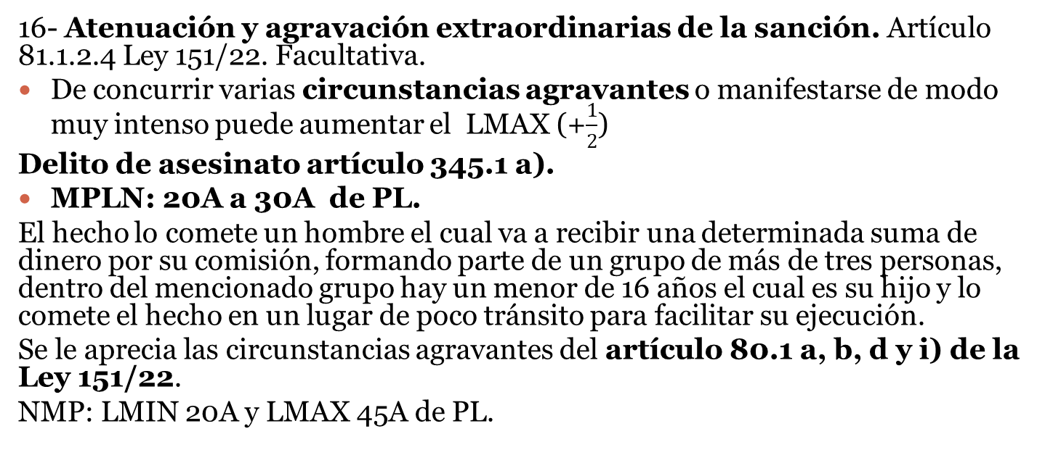
CIRCUNSTANCIAS DE LA PARTE GENERAL DEL CP QUE ALTERAN EL MPLN. (PN)
16- Atenuación y agravación extraordinarias de la sanción. Artículo 81.1.2.4 Ley 151/22. Facultativa.
De concurrir varias circunstancias agravantes o manifestarse de modo muy intenso puede aumentar el LMAX (+$\frac{1}{2}$)
Delito de asesinato artículo 345.1 a).
MPLN: 20A a 30A de PL.
El hecho lo comete un hombre el cual va a recibir una determinada suma de dinero por su comisión, formando parte de un grupo de más de tres personas, dentro del mencionado grupo hay un menor de 16 años el cual es su hijo y lo comete el hecho en un lugar de poco tránsito para facilitar su ejecución.
Se le aprecia las circunstancias agravantes del artículo 80.1 a, b, d y i) de la Ley 151/22.
NMP: LMIN 20A y LMAX 45A de PL.

Slide 25
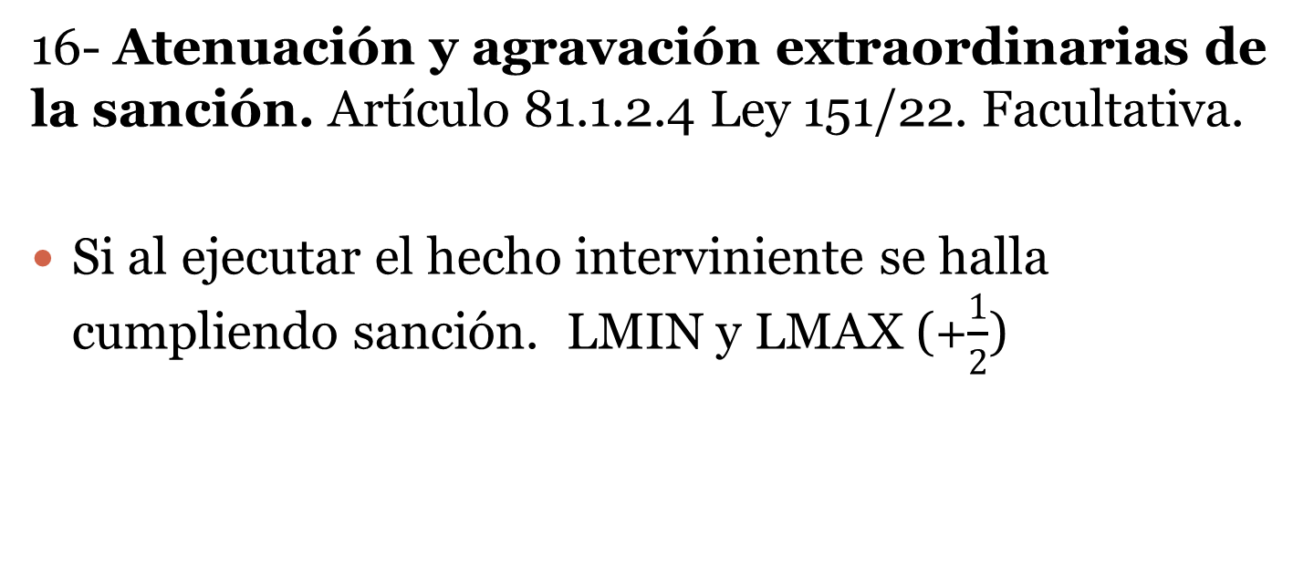
CIRCUNSTANCIAS DE LA PARTE GENERAL DEL CP QUE ALTERAN EL MPLN. (PN)
16- Atenuación y agravación extraordinarias de la sanción. Artículo 81.1.2.4 Ley 151/22. Facultativa.
Si al ejecutar el hecho interviniente se halla cumpliendo sanción. LMIN y LMAX (+$\frac{1}{2}$)

Slide 26
CIRCUNSTANCIAS DE LA PARTE GENERAL DEL CP QUE ALTERAN EL MPLN. (PN)
17- Reincidencia Artículo 82.1.3.a) Ley 151/22. Facultativa.
a) Si aprecia la reincidencia, dentro de la escala resultante, después de haber aumentado hasta en un tercio su límite mínimo;
Delito de asesinato artículo 345.1 b).
MPLN: 20A a 30A de PL.
El imputado ya ha sido sancionado por otro delito en una causa anterior.
NMP: LMIN 26A y 8M y LMAX 30A de PL.

Slide 27
CIRCUNSTANCIAS DE LA PARTE GENERAL DEL CP QUE ALTERAN EL MPLN. (PN)
18- Multirreincidencia Artículo 82.2.3.b) Ley 151/22. Facultativa.
b) de apreciar la multirreincidencia, dentro de la escala resultante, después de haber aumentado hasta la mitad su límite mínimo
Delito de asesinato artículo 345.1 b).
MPLN: 20A a 30A de PL.
El imputado ya ha sido sancionado por dos o más delito en una causa anterior.
NMP: LMIN 40A de PL

Slide 28
Reglas de adecuación de la sanción para las personas jurídicas
Regla de equivalencia | Sanción a aplicar | Sanción superior
83.a) | Disolución de la Persona Jurídica | Superior a los 12A de PL
83.b)) | Clausura temporal, intervención y prohibición temporal o permanente para desarrollar determinada actividad o negocio | No exceda los 12A de PL
85.a) | Multa de mil a tres mil cuotas | 3A de PL
85.b) | Multa de tres mil a seis mil cuotas | Superior de 3A e inferior a 12A de PL
85.c) | Multa de seis mil a cien mil cuotas | Superior a los 12A de PL

Slide 29
BIBLIOGRAFÍA
Código penal. Ley 62/87.
QUIRÓS PÍREZ, Renén, Manual de Derecho Penal, Editorial Félix Valera, La Habana, 2015, Tomo IV.

